Slide 1
Электронная библиотечная система учебного заведения
КОМПАНИЯ «КНОРУС»

Slide 2
О нас
Компания КНОРУС более 18 лет поставляет учебную литературу
Под маркой КНОРУС выходит более 1500 наименований книг
Вехи электронного направления:
2007 год – выпущены первые электронные учебники.
2009 год – разработана серия аудиокниг.
2010 год – организована электронно-библиотечная система BOOK.ru.
2011 год – стартовали продажи защищенных цифровых книг.
2012 год – открыты программы «РИНЦ» для преподавателей и «Электронный образовательный ресурс» для комплексного обеспечения ЭБС в учебных заведений
Контактная информация:
(495) 741-46-28
www.knorus.ru
office@knorus.ru

Slide 3
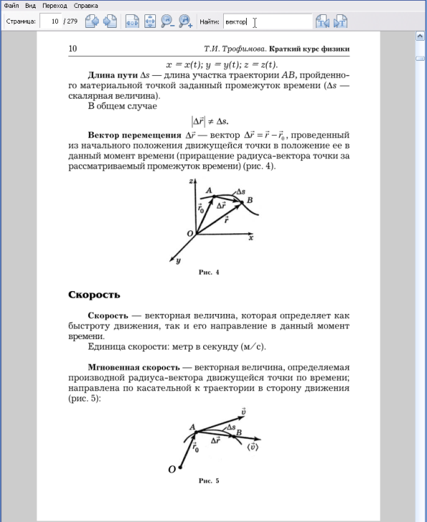
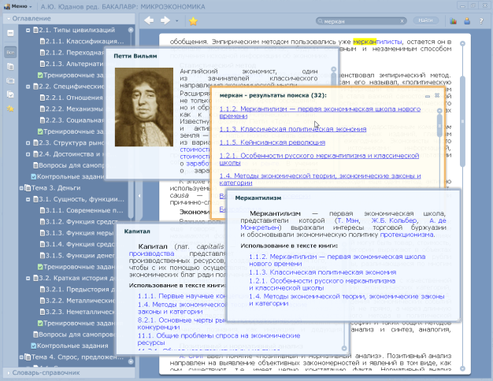
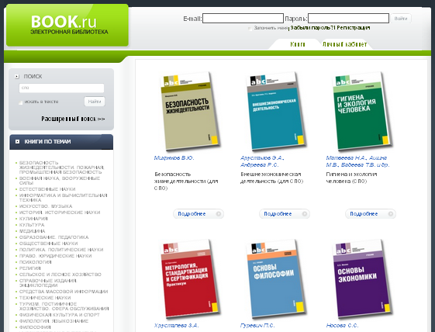
Виды электронных образовательных ресурсов
Цифровые книги
Онлайн-библиотека BOOK.ru
Электронный учебник

Slide 4
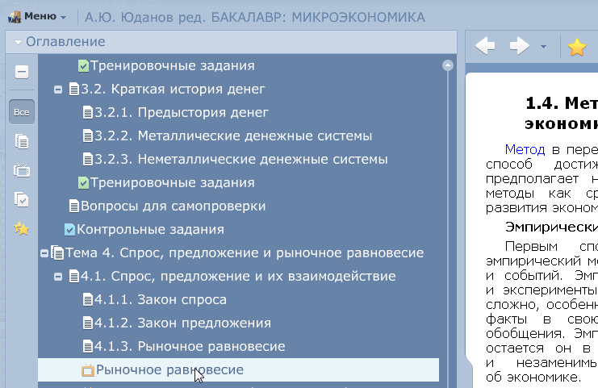
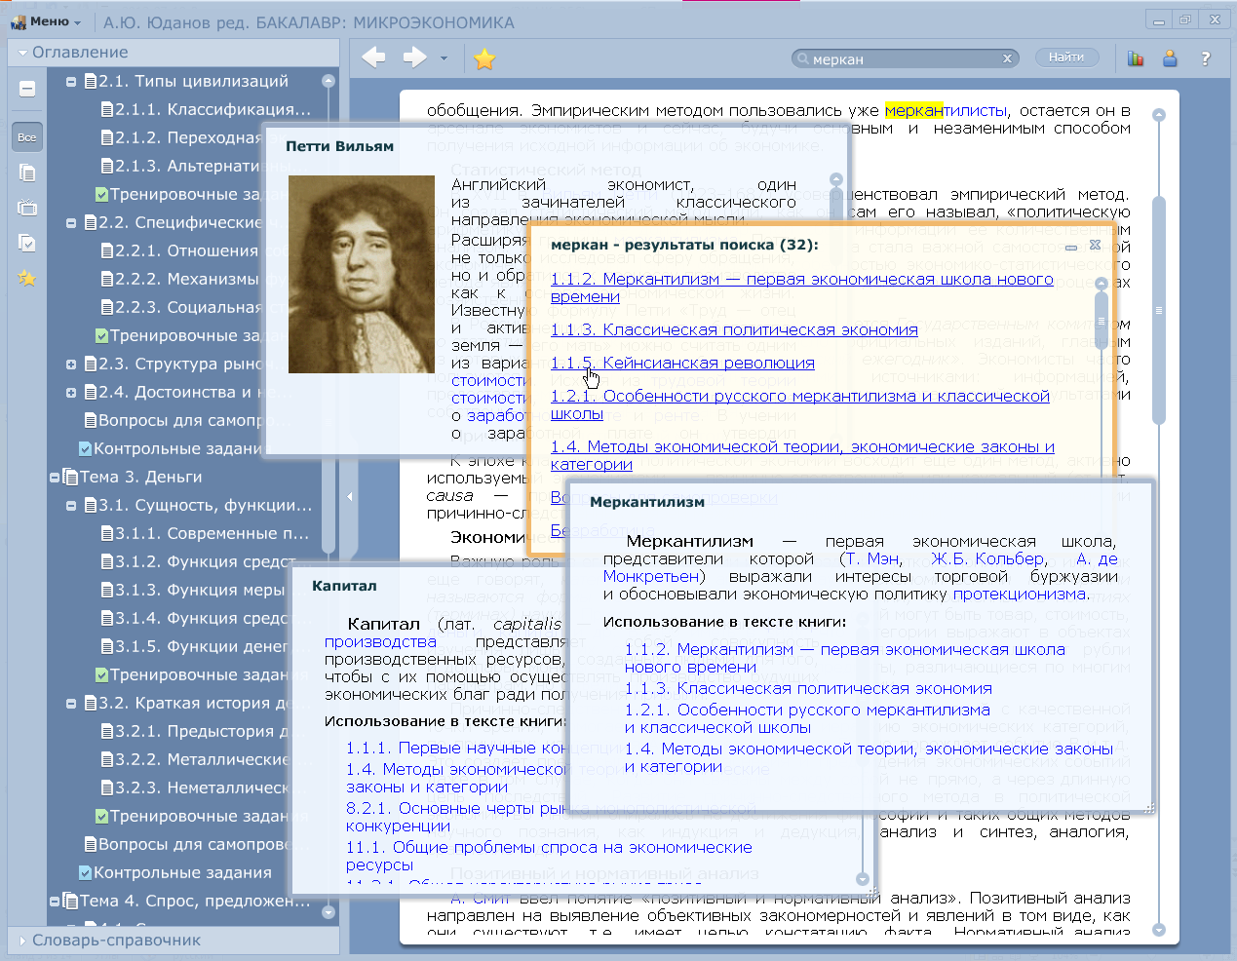
Электронный учебник. текст и навигация
Текст учебника разбит на главы и параграфы. Снабжен ссылками на дополнительную информацию словаря-справочника. С помощью интерактивного оглавления, поиска, гиперссылок, отборов и закладок читатель работает с индивидуальной скоростью и выбирает любой порядок изучения материала.

Slide 5
Электронный учебник. Видеоматериалы
Видеоматериалы – флеш-мультики, отрисованные по сложным и требующим наглядного отображения материалам. Сопровождаются голосом профессионального диктора. Часто содержат дополнительный материал, не включенный в текст учебника.

Slide 6
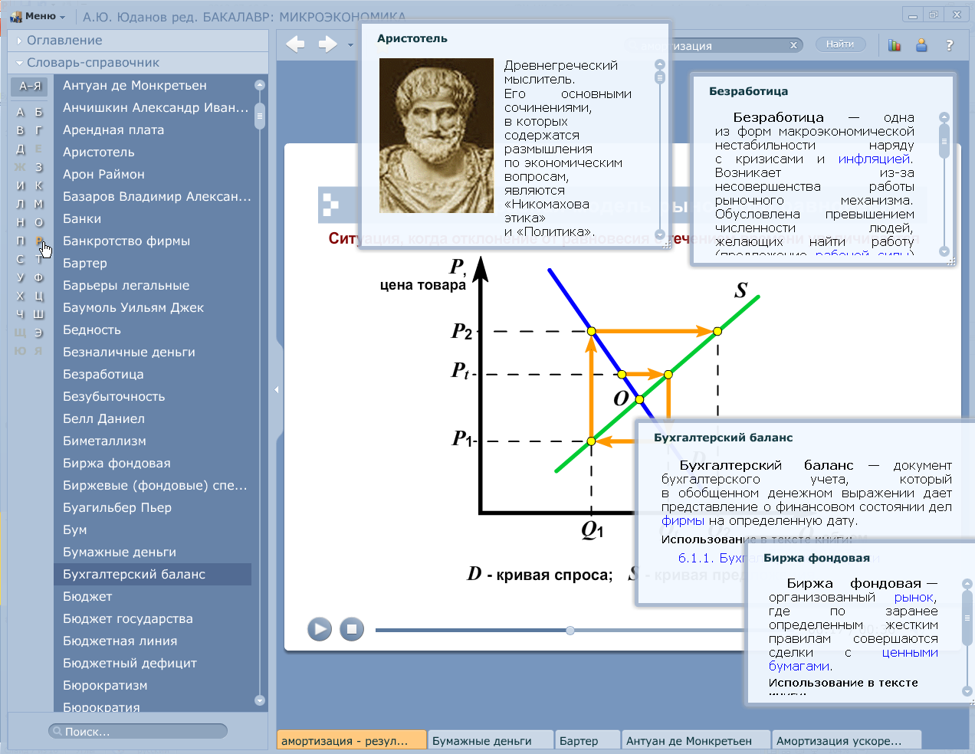
Электронный учебник. Словарь-справочник
Словарь-справочник включает глоссарий, персоналий, дополнительные материалы, например статьи «из российской практики», а также различные приложения и справки. Читатель может оставлять на экране в произвольном порядке или в закладках открытые «карточки» справочника. Доступен отбор по алфавиту и поиск отдельно по справочнику. В каждой карточке даны ссылки на тексты, в которых встречается термин или персона.

Slide 7
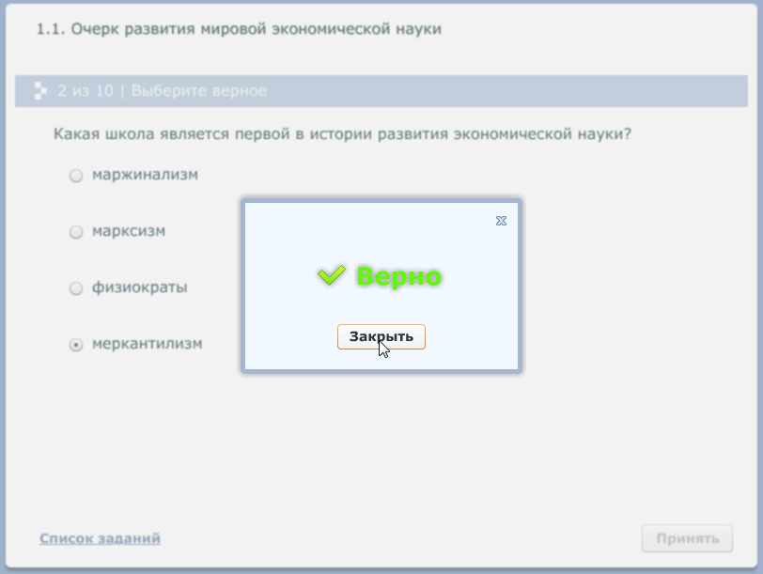
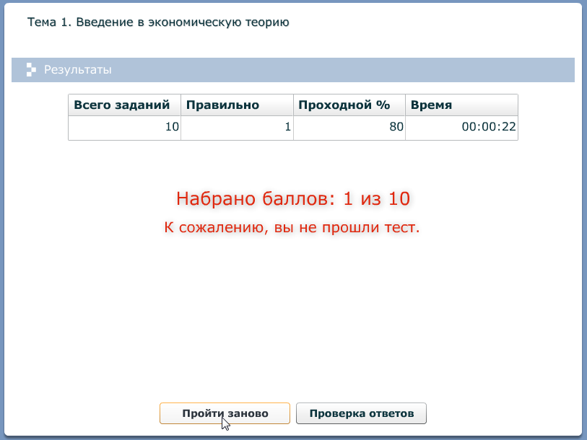
Электронный учебник. Проверка знаний
Электронный учебник содержит различные виды тестов:
Тренировочные – размещены после каждого параграфа, не ограничивают время на ответ, дают обратную связь сразу после каждого ответа.
Контрольные – размещены после глав и разделов, не совпадают с тренировочными, ограничивают время, в результате ответов на каждый блок выдают % правильных ответов и балл.
Экзамен – функционально схож с контрольными тестами, вопросы при каждом запуске выбираются автоматически по всему материалу учебника.
Тренировочные тесты
Контрольные тесты

Slide 8
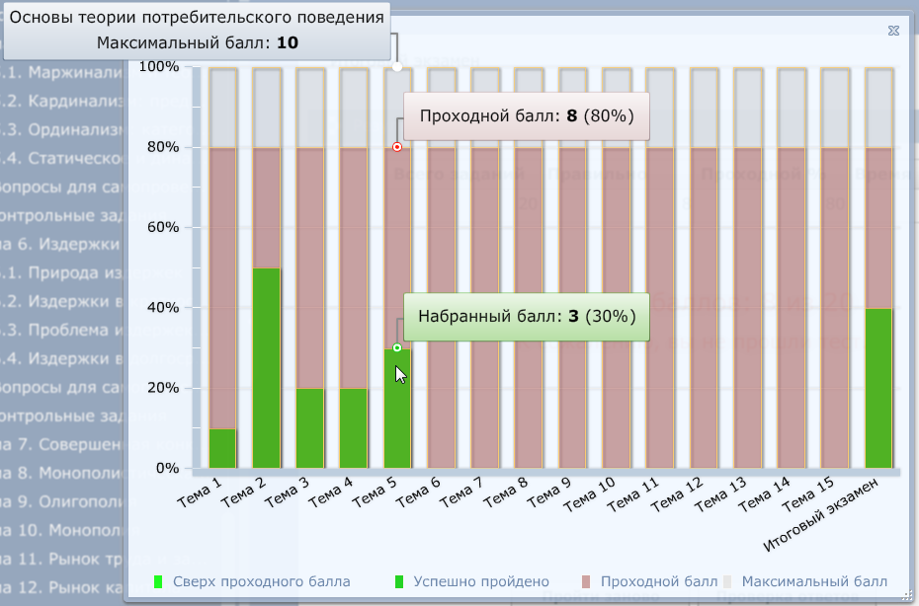
Электронный учебник. Статистика успеваемости
В разделе статистики успеваемости пользователь отслеживает уровень усвоения материала на наглядной диаграмме. Диаграмма строится на основании прохождения контрольных тестов и экзамена.

Slide 9
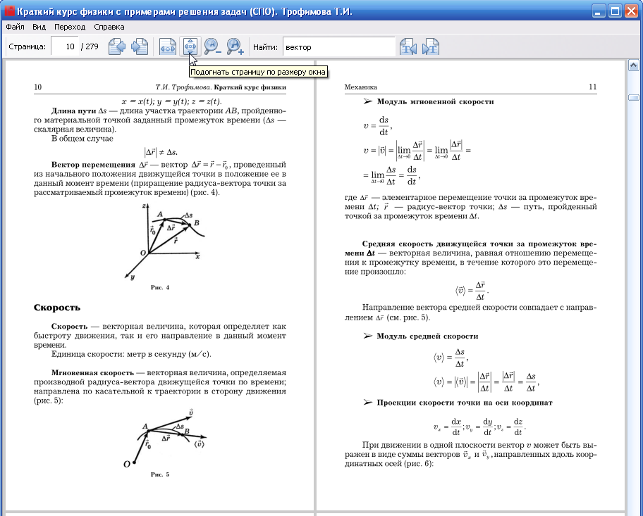
Цифровые книги – электронные копии книг
Используются в локальной сети (читальных залах, компьютерных классах). Не требуется дополнительное ПО, книга запускается без установки. Есть все стандартные функции для работы с электронным текстом: масштабирование, поиск, листание, повороты и т.д.

Slide 10
Состав ЭБС учебного заведения
Цель электронной библиотеки – обеспечение учебного процесса информацией в электронном виде онлайн.
Содержание ЭБС – актуальные для учебного процесса издания: учебная и научная литература преподавателей учебного заведения, других учебных заведений аналогичного профиля, издательств учебной литературы.
Принцип актуальности. Учебники третьего поколения, современный функционал, доступность и оперативная поддержка.
2. Издания вузов аналогичного профиля
3. Книги издательств учебной литературы
1. Собственные издания вуза

Slide 11
Действующие требования к ЭБС
Приказ № 588 на сайте Министерства образования и науки РФ.
Дополнение к форме справки о наличии ЭБС: наименование ЭБС, адрес, св.-во СМИ, св.-во БД, одновременный доступ 25%
Приказ № 1975 на сайте Министерства образования и науки РФ.
В п. 7.17 включено требование одновременного доступа 100% обучающихся, абзац 4 о 25% одновременных доступов исключен. Пример ФГОС «010100 Математика»
Приказ Рособрнадзора № 1953 от 5 сентября 2011 г. на сайте Российской газеты.
Методика проверки наличия в учебном заведении ЭБС (в данный момент редактируется).
Проверка документов (свидетельства СМИ, БД, ПЭВМ, договоры с поставщиками ЭБС).
Перечень изданий по таблице приказа 1953 и выборочная проверка реальной доступности части изданий.
Опрос студентов письменный и устный.
Проверка удаленного доступа (вне помещений УЗ).
Контроль наличия договоров на отсканированные и другие внутренние фонды.

Slide 12
Приказ 1953 Рособрнадзора
Учебные заведения обязаны повышать показатели обеспечения (Приказ рособрнадзора от 5 сентября 2011 г. N 1953 г.)
Год | 2012 | 2013 | 2014 | 2015
Учебных изданий не старше 5-10 лет | 2500 | 3500 | 4500 | 5000
Общее кол-во изданий в ЭБС | 5000 | 10 000 | 50 000 | 100 000
Монографий | 500 | 750 | 1000 | 1000
Журналов ВАК | 50 | 75 | 100 | 100
Издательств | 25 | 50 | 75 | 100
Изданий по 20% УГС | 20 | 50 | 75 | 100
Обеспеченные дисциплины к общему кол-ву (не менее 3 изд.) | 0,25 | 0,5 | 0,75 | 1
Если не выполнен уровень одного из критериев, УЗ может компенсировать его перевыполнением по другому критерию. Достижение минимальных показателей при этом обязательно ( в таблице такие показатели выделены жирным шрифтом и цветом).
Соответствие ЭБС BOOK.ru требованиям ФГОС. Скачать
Соответствие ЭБС BOOK.ru приказу Рособрнадзора №1953. Скачать

Slide 13
Информационная система
Оборудование. Сотрудники.
База данных
Файловое хранилище
Программная оболочка
Программная оболочка:
Защита контента
Рабочее место пользователя
Рабочее место библиотекаря
Рабочее место комплектатора
Доработка под гос. требования

Slide 14
Комплектование ЭБС
Цель
Использование ЭБС в учебном процессе читателями
Электронная копия книги отличается от печатного аналога
Формой
В ЭБС нужны издания
В соответствии с учебным процессом
В соответствии с потребностями конечного потребителя (студента, преподавателя, читателя)
Для комплектования требуется
Выбор отдельных книг в электронном виде
Соблюдение авторского права

Slide 15
Интеграция ресурсов
АБИС
Ресурс 1
Ресурс 2
Ресурс 3
Ресурс 4
АБИС
Автоматическая авторизация
Полнотекстовый поиск
Единая статистика

Slide 16
Варианты подключений BOOK.ru
Издательские коллекции :
Минимальная стоимость на книгу.
Запрет на редактирование коллекции.
В BOOK.ru есть возможность подключения по месяцам.
Состав коллекции автоматически обновляется и пополняется свежими изданиями.
Тематические коллекции :
Стоимость складывается из цен на книги.
Включено годовое использование. В BOOK.ru количество доступов не ограничено.
Покнижное подключение:
Составление уникальной коллекции для каждого УЗ.
В BOOK.ru доступен онлайн-сервис сборки и отправки заказа, конечный заказ анализируется на возможность снижения стоимости за счет партнерских программ с издателями.

Slide 17
Продвижение
Размещение баннеров BOOK.ru на сайте УЗ. Скачать баннеры.
Регистрация всех IP-адресов УЗ в ЭБС.
Листовки, буклеты и плакаты в помещениях УЗ.
Тренинги для преподавателей и студентов по работе с системой.
Выдача карточек или распечаток с индивидуальным кодом доступа при раздаче книг.
Информирование преподавателей.
Размещение каталога книг ЭБС во внутренней информационной системе с прямой ссылкой на страницу чтения книги в ЭБС.

Slide 18
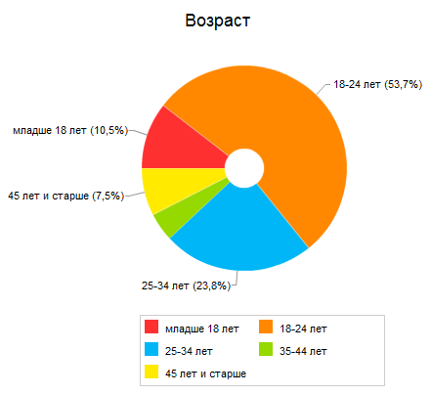
Статистика использования BOOK.ru
Рост обращений к книгам
в летний период
2012 к 2011 году - 270%

Slide 19
Электронные образовательные ресурсы Кнорус
Электронные учебники (сетевые и локальные версии)
Цифровые книги (сетевые версии)
Электронная библиотека BOOK.ru:
любые книги на выбор
одна или несколько тематик
одно или несколько издательских коллекций
срок доступа на выбор
количество доступов любое
Контактная информация:
+7 (495) 741-46-28
office@knorus.ru
www.knorus.ru
Техническая поддержка: (495) 988-60-46
support@knorusmedia.ru

